Slide 1

CHÀO MỪNG CÁC CON
ĐẾN VỚI TIẾT HỌC

Slide 2
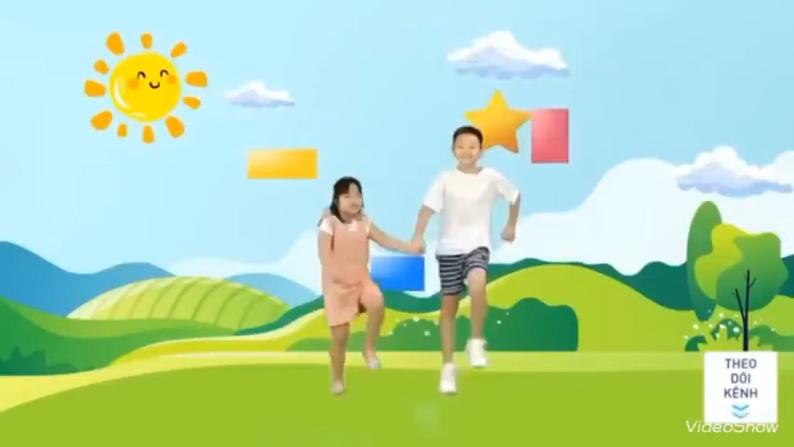

Slide 3
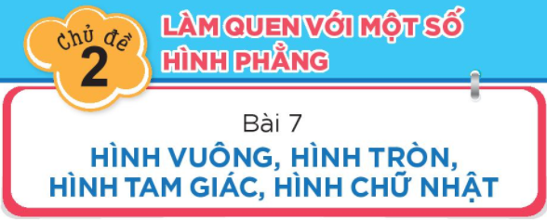
Tiết 2

Slide 4


Slide 5



Có bao nhiêu hình chữ nhật?
Câu 1
2
A
3
b
4
c
Hết giờ
0
5
1
3
4
6
7
8
2
10
9

Slide 6
có bao nhiêu hình tròn
Câu 2
3
A
4
b
50
c
0
5
1
3
4
6
7
8
2
10
9
Hết giờ

Slide 7
có bao nhiêu hình vuông
Câu 3
5
A
4
b
3
c
0
5
1
3
4
6
7
8
2
10
9
Hết giờ

Slide 8
có bao nhiêu hình tam giác
Câu 4
3
A
1
b
0
c
Hết giờ
0
5
1
3
4
6
7
8
2
10
9

Slide 9
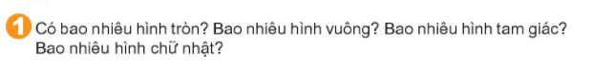
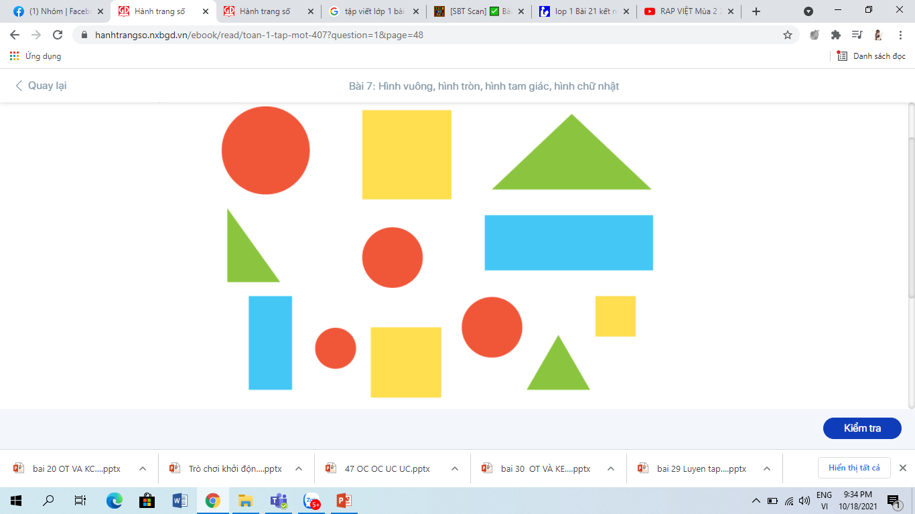
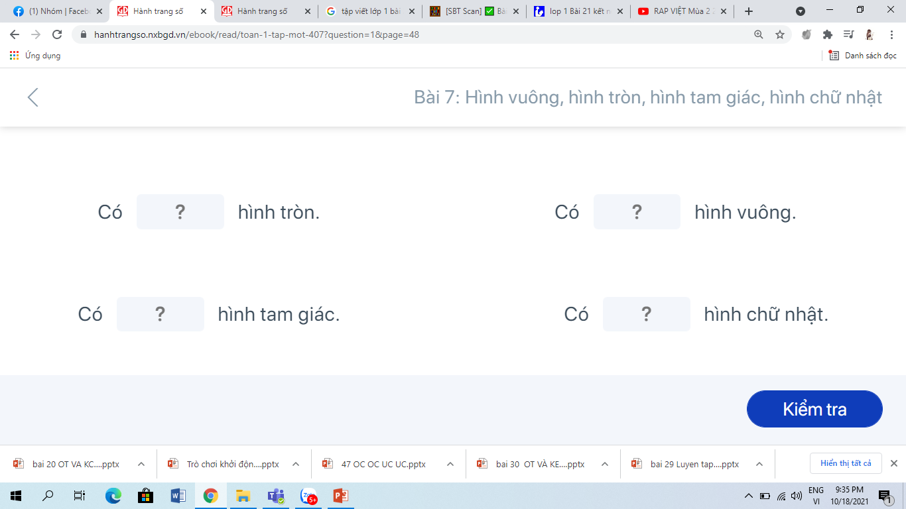
4
3
3
2

Slide 10
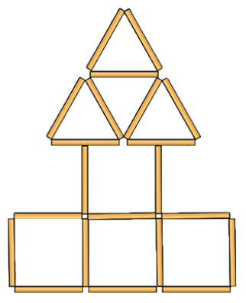
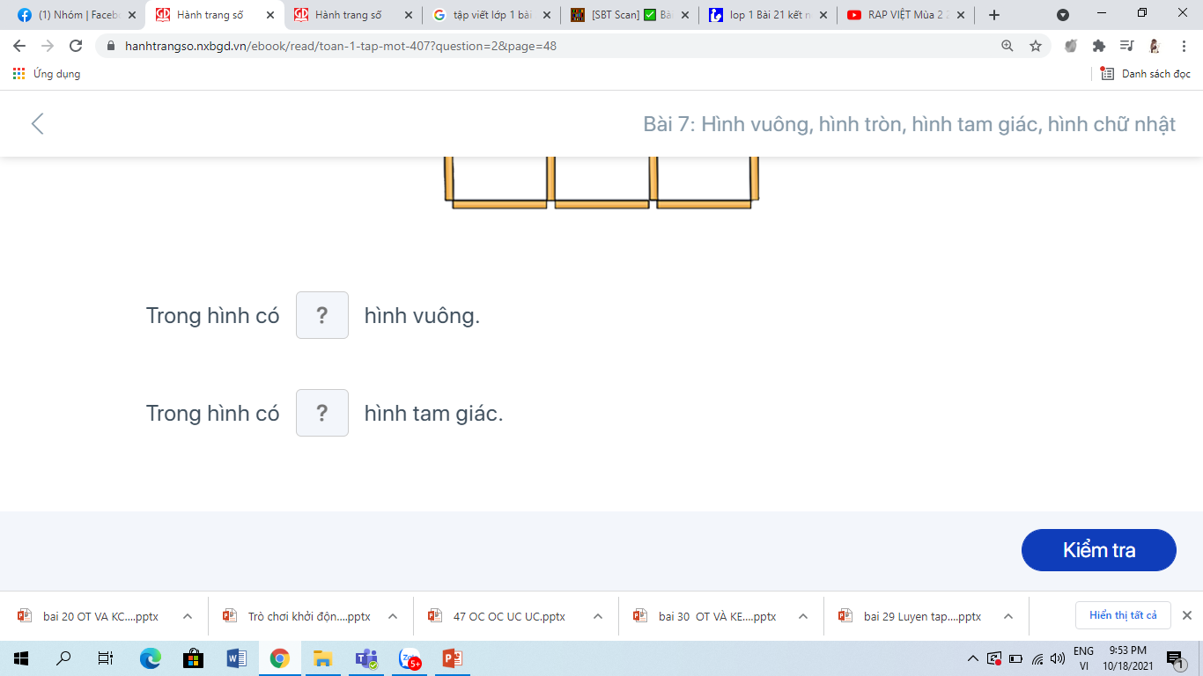
2/ Que tính được xếp thành các hình dưới đây. Trong đó có bao nhiêu hình vuông, bao nhiêu hình tam giác?
4
4

Slide 11
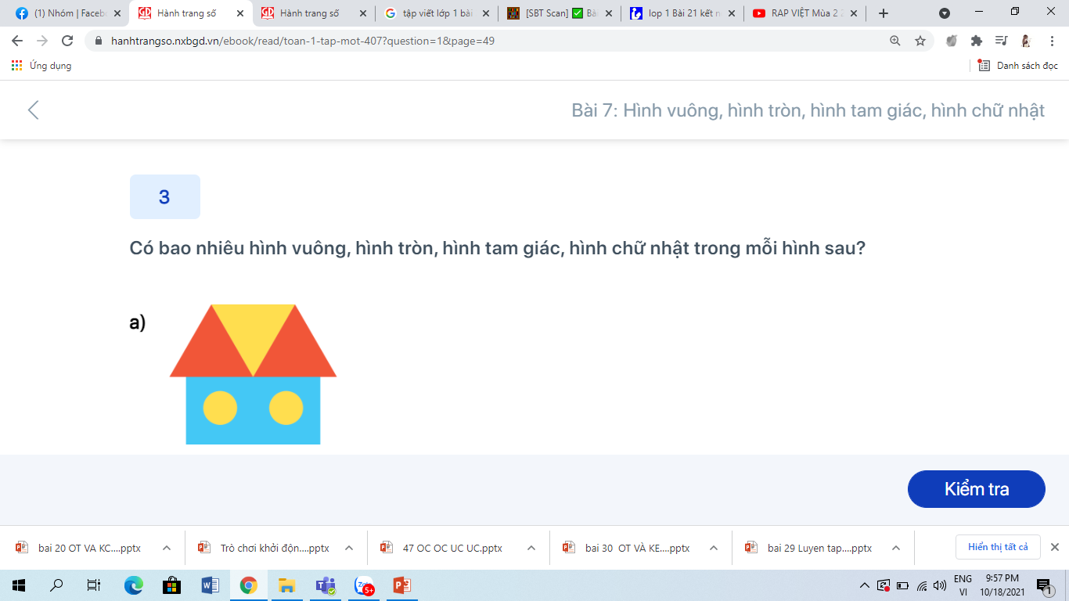
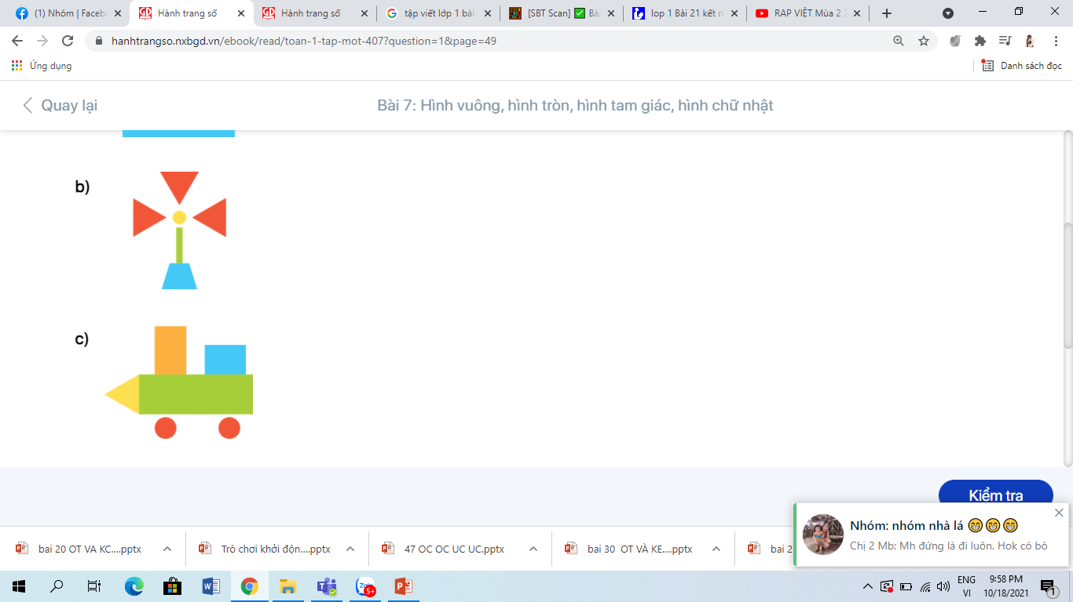
3/
1
0
1
3
2
1

Slide 12
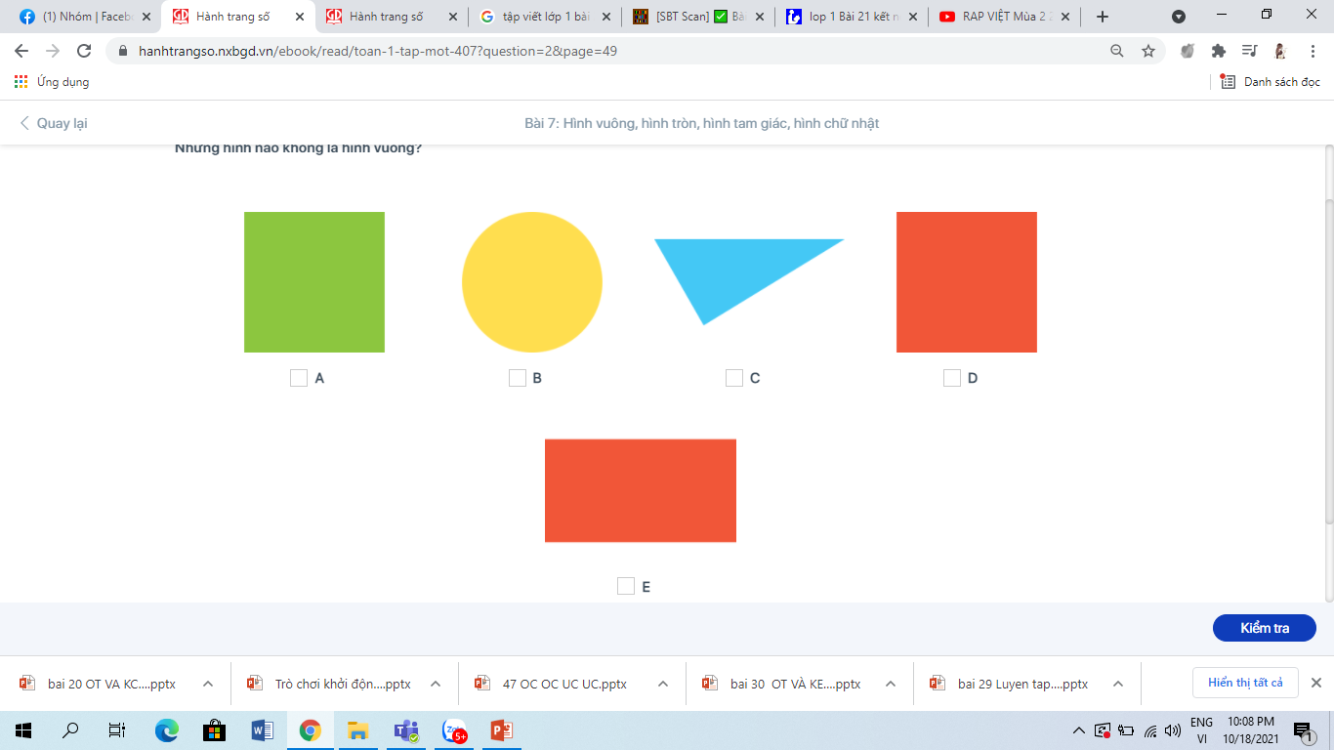

4/ Những hình nào không là hình vuông?

Slide 13
Củng cố
hình vuông
hình tròn
hình tam giác
hình chữ nhật

Slide 15

Notes:
Cô Thương chúc các bạn và gia đình mình thật nhiều sức khỏe, bình an và quyết tâm thực hiện tốt qui định 5K để chiến thắng đại dịch Covid19.
Cô xin chào và hẹn gặp lại các bạn ở bài học sau nhé!

